Slide 1
Unidade 7

Slide 2
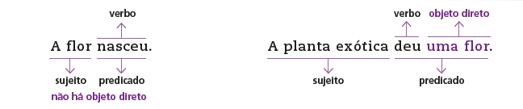
Complementos da oração: objeto direto e objeto indireto
As palavras ou expressões que completam o sentido dos verbos são chamadas de objetos.
Quando se ligam aos verbos diretamente (sem preposição), esses complementos são chamados de objetos diretos.

Slide 3
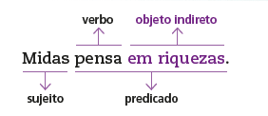
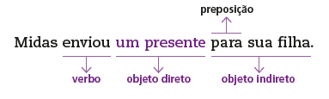
Complementos da oração: objeto direto
e objeto indireto
Os complementos que se ligam aos verbos indiretamente, ou seja, por meio de preposição, são chamados de objetos indiretos.
Os verbos que necessitam de complementos são chamados de verbos transitivos. E os que não necessitam são os verbos intransitivos.

Slide 4
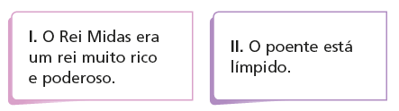
Tipos de predicado
Predicativo é uma característica atribuída a um sujeito ou a um objeto por meio de um verbo de ligação; evidencia um atributo ou estado dos elementos aos quais se refere.
Se o elemento é um objeto, trata-se do predicativo do objeto.
Predicativo do sujeito: quando o elemento a que esse atributo se refere é o sujeito da oração

Slide 5


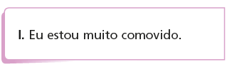
Tipos de predicado
Predicado nominal é aquele que apresenta um verbo
de ligação e um predicativo do sujeito.
Predicado verbal é aquele que apresenta um verbo de ação ou evento.

Slide 6


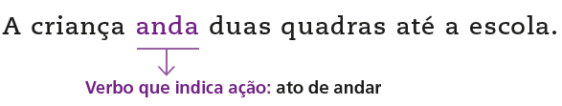
Tipos de predicado
O predicado verbo-nominal é formado por verbo que
indica ação ou evento e também por predicativo, que pode estar relacionado ao sujeito ou ao objeto.
Para saber se um verbo é de ligação ou de ação ou evento, é preciso observar seus efeitos de sentido.

Slide 7
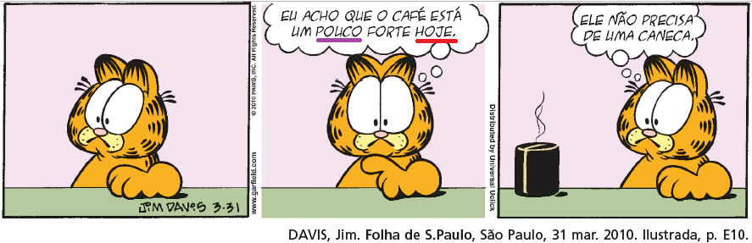
Advérbio
Advérbio é a palavra que se vincula a um verbo, a um adjetivo ou a outros advérbios, mudando os seus sentidos, para indicar uma circunstância.
palavra intensificadora
marcação temporal

Slide 8
Modo
Ex.: As crianças chegaram bem da viagem.
Dúvida
Ex.: Talvez ele venha à festa.
Lugar
Ex.: Eu estudo aqui.
Negação
Ex.: Minha mãe não come doce.
Circunstâncias do advérbio
Tempo
Ex.: Amanhã vou ao teatro.
Afirmação
Ex.: Certamente ele virá.
Intensidade
Ex.: Os alunos do coral cantam muito bem.

Slide 9
Locução adverbial
É o advérbio formado por mais de uma palavra.
É formada por uma preposição seguida de um substantivo.
Exemplos:
às cegas, por necessidade, sem pressa, de graça.
O menino caiu de costas no parquinho.

Slide 10
Verbos ter e vir
3ª pessoa do singular → não são acentuadas (tem, vem)
Ex.: Ela não tem carro, por isso vem a pé.
3ª pessoa do plural → recebem acento circunflexo (têm, vêm)
Ex.: Elas não têm carro, por isso vêm a pé.
As formas verbais derivadas de ter e vir são grafadas com acento agudo na 3ª pessoa do singular do presente do modo indicativo (contém, detém, mantém etc.) e com acento circunflexo na 3ª pessoa do plural (contêm, detêm, mantêm etc.)

